Slide 1
Emirados Árabes Unidos
Missão Empresarial CNI Expo2020 – Dubai EAU
Mario Cezar de Aguiar
Presidente do Sistema Federação das Indústrias do Estado de Santa Catarina

Slide 2
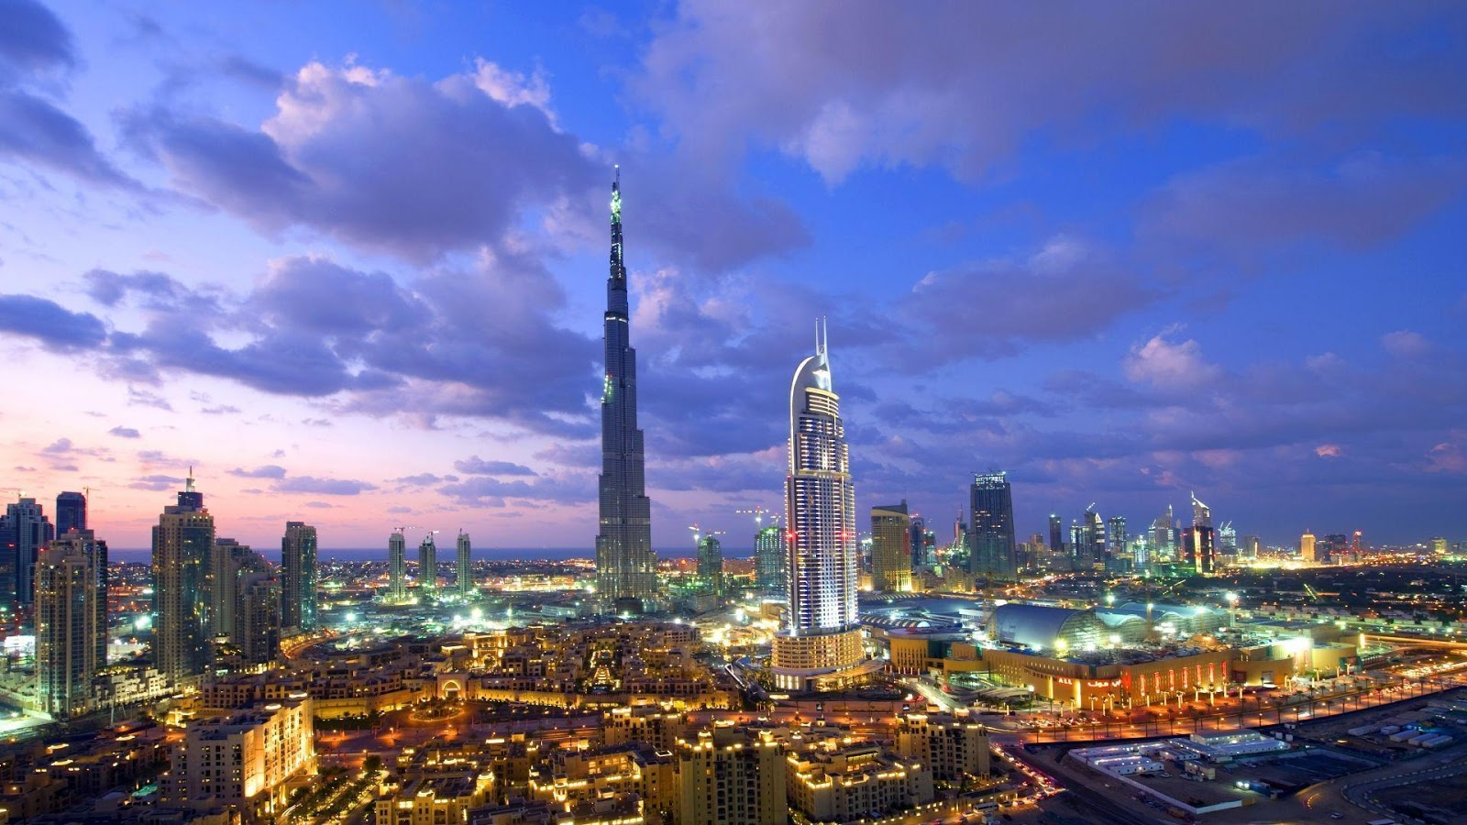

Slide 3
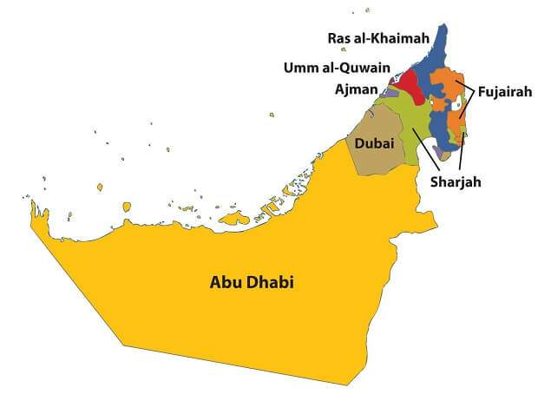
Emirados Árabes Unidos
Emirados: Dubai*, Abu Dhabi*, Sharjah*, Ajman, Fujairah, Umm Al-Qaiwain e Ras Al-Khaimah.
População: 9,89 milhões
Km²: 98.600
PIB: 421,1 bilhões USD (2019)
PIB per Capita: 43 mil USD (2019)
Moeda: Dirham dos Emirados Árabes Unidos (AED)
* Principais Emirados
Fonte: CIA Factbook

Slide 4
PIB - Composição
Emirados Árabes Unidos
COMPOSIÇÃO
DO PIB
Fonte: Banco Mundial/FMI

Slide 5
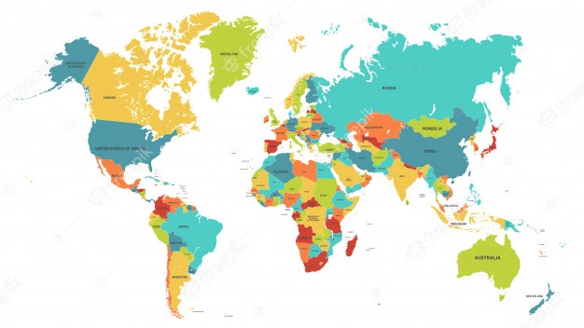
Emirados Árabes Unidos
AVALIAÇÃO
DE RISCO
CLIMA DE
NEGÓCIOS
RISCO PAÍS
Fonte: Coface

Slide 6
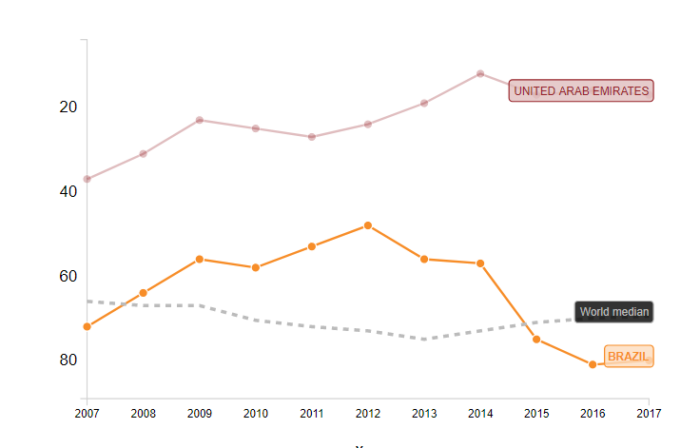
Emirados Árabes Unidos
EMIRADOS ÁRABES UNIDOS
EMIRADOS ÁRABES UNIDOS
9º colocado
EVOLUÇÃO DO ÍNDICE DE COMPETITIVIDADE GLOBAL
MÉDIA MUNDIAL
BRASIL
57º colocado
1º colocado: Suíça
10º colocado: Estados Unidos
Fonte: Banco Mundial

Slide 7
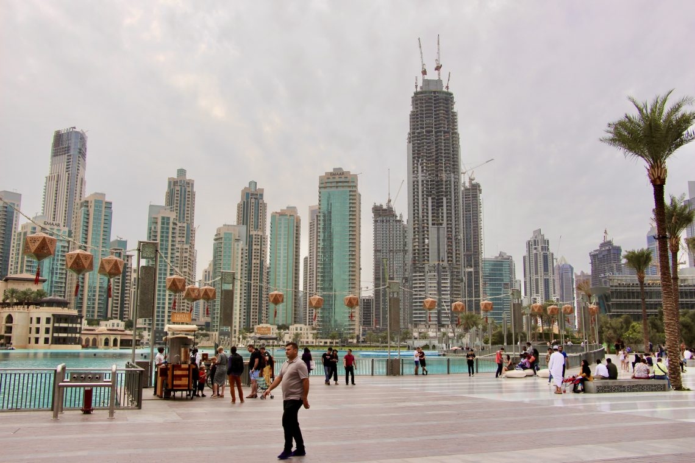
HUB
LOGÍSTICO
E COMERCIAL

Slide 8
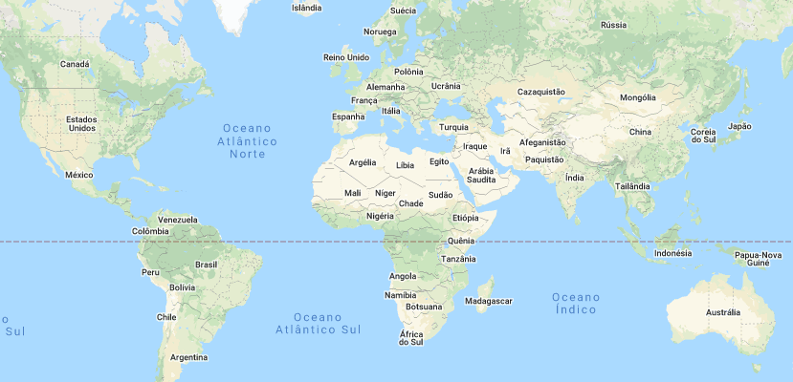
LOCALIZAÇÃO
ESTRATÉGICA
EAU como porta de entrada para exportações para o mundo árabe
HUB aéreo alcançando 2/3 do globo com voos de até 8h de duração
Fonte: https://u.ae/en#/ Portal do Governo dos EAU

Slide 9
EXPORTAÇÕES, IMPORTAÇÕES E BALANÇA COMERCIAL DOS EAU (2000-2018)
400000
USD $ Bilhões (2018)
Importações | 262
Exportações | 317
Balanço | 55
350000
300000
250000
200000
150000
100000
50000
0
2000
2001
2002
2003
2004
2005
2006
2007
2008
2009
2010
2011
2012
2013
2014
2015
2016
2017
2018
Fonte: https://comtrade.un.org/data/
Notes:
Valor reexportado pelos EAU/2018: USD 214bi

Slide 10
Emirados Árabes Unidos
Metais preciosos
EVOLUÇÃO DAS EXPORTAÇÕES E...
Produtos minerais
Veículos
IMPORTAÇÕES
Metais preciosos
Maquinário
Fonte: Observatório de Complexidade Econômica https://oec.world/e

Slide 11
OPORTUNIDADES
SETORES COM POTENCIAL DE NEGÓCIOS

Slide 12
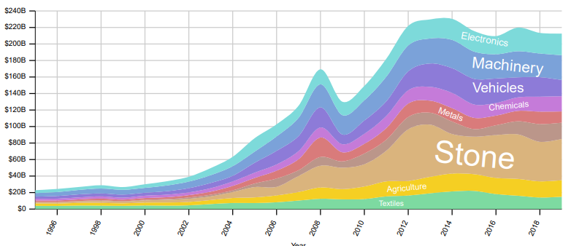
IMPORTAÇÕES CRESCENTES EM SEGMENTOS DIVERSOS, COM ESTABILIDADE DE PARTICIPAÇÃO
O que os EAU importaram entre 1995 e 2019? (Valor nominal USD$ Bi)
Fonte: Atlas of Economic Complexity (Harvard)
Notes:
Valor reexportado pelos EAU/2018: USD 214bi

Slide 13
15 principais produtos
Integração Regional
Exportações EAU
Para o GAFTA*
Equipamentos de automação, médico-hospitalar
*Países Participantes: Arábia Saudita, Argélia, Bahrein, Catar, Egito, Iêmen, Iraque, Jordânia, Kuwait, Líbano, Líbia, Marrocos, Omã, Palestina, Síria, Sudão, Tunísia.
Produtos Farmacêuticos
Fonte: Trademap.org

Slide 14
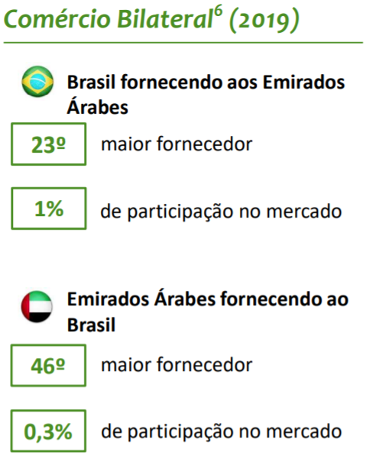
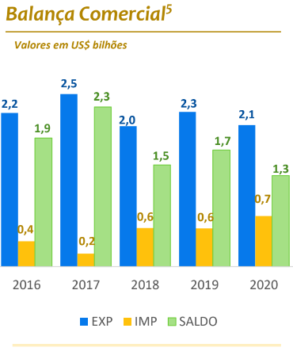
Relação Comercial BR X EAU
Fonte: ApexBrasil. Perfil EAU/Ago/21.

Slide 15
EVOLUÇÃO DAS IMPORTAÇÕES DO BRASIL
O que os EAU importaram do Brasil entre 1995 e 2019? (Valor nominal USD$ Bi)
Maquinário
Veículos
Metais
Pedras
Fonte: Atlas of Economic Complexity (Harvard)
Notes:
Valor reexportado pelos EAU/2018: USD 214bi

Slide 16
Principais Produtos Industriais importados pelos EAU do mercado global e a participação brasileira (excl. pedras preciosas)
0,51%
0,13%
0,17%
Bi
Bi
1,21%
1,27%
0,08%
0,15%
Bi
Bi
Bi
1,21%
0,24%
0,22%
Bi
Bi
0,19%
0,05%
0,05%
Bi
Bi
Bi
Bi
Bi
Bi
Fonte: International Trade Center - ITC (2021)

Slide 17
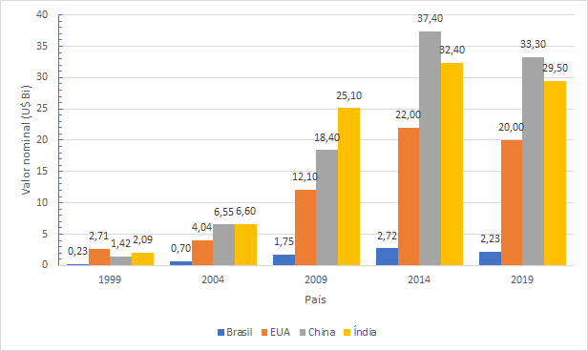
Países que cresceram em Valor nominal (USD$ Bi) nas Importações dos EAU nos últimos 20 anos
Fonte: Atlas of Economic Complexity (Harvard)

Slide 18
Mapa de Oportunidades Comerciais APEX EAU - Brasil
Tarifa de Importação Média = 5%
Não há barreiras tarifárias, aduaneiras ou administrativas
Fonte: ApexBrasil. Perfil EAU. Agosto 2021.

Slide 19
EXEMPLOS
Oportunidades

Slide 20
Importações dos EAU | Participação por origem
Tubos de Ferro – USD $1,01Bi
Importações EAU 2019
Importações |Tubos de ferro | EAU 2019
Fonte: Observatório de Complexidade Econômica https://oec.world/e

Slide 21
Importações dos EAU | Participação por origem
Partes de veículos – USD $839Mi
Importações EAU 2019
Importações |Partes de veículos| EAU 2019
Fonte: Observatório de Complexidade Econômica https://oec.world/e

Slide 22
Importações dos EAU | Participação por origem
Roupas Femininas – USD $749Mi
Importações EAU 2019
Importações |Partes de veículos| EAU 2019
Importações EAU 2019
Importações |Roupas femininas| EAU 2019
Fonte: Observatório de Complexidade Econômica https://oec.world/e

Slide 23
Importações dos EAU | Participação por origem
Baterias elétricas – USD $623Mi
Importações EAU 2019
Importações |Partes de veículos| EAU 2019
Importações EAU 2019
Importações |Baterias elétricas| EAU 2019
Fonte: Observatório de Complexidade Econômica https://oec.world/e

Slide 24
Importações dos EAU | Participação por origem
Transformadores elétricos – USD $337Mi
Importações EAU 2019
Importações |Transformadores elétricos| EAU 2019
Importações EAU 2019
Importações |Partes de veículos| EAU 2019
Fonte: Observatório de Complexidade Econômica https://oec.world/e

Slide 25
Importações dos EAU | Participação por origem
Calçados de borracha – USD $540Mi
Importações EAU 2019
Importações | Calçados de borracha| EAU 2019
Fonte: Observatório de Complexidade Econômica https://oec.world/e

Slide 26
Importações dos EAU | Participação por origem
Cerâmica – USD $288Mi
Importações EAU 2019
Importações | Cerâmica| EAU 2019
Fonte: Observatório de Complexidade Econômica https://oec.world/e

Slide 27
Importações dos EAU | Participação por origem
Perfumes – USD $725Mi
Importações EAU 2019
Importações |Perfumes| EAU 2019
Fonte: Observatório de Complexidade Econômica https://oec.world/e

Slide 28
Importações dos EAU | Participação por origem
Partes de aeronaves – USD $1,04Bi
Importações EAU 2019
Importações |Partes de aeronaves| EAU 2019
Fonte: Observatório de Complexidade Econômica https://oec.world/e

Slide 29
AÇÕES
POR ONDE COMEÇAR...

Slide 30
BRASIL
EAU
Investir em conhecer os Emirados, sua cultura, idioma e modos de realizar negócios;
Identificar as tendências e projetos futuros de cada Emirado;
Identificar parceiros locais (distribuidores, agentes ou representantes);
Avaliar abertura de escritório local - sinal de confiança;
Investir em network – relacionamento “face to face”;
Avaliação prioritária de investimento nas Zonas Livres;
Investir em promoção comercial/mídias: comunicação objetiva e transparente;
Oferecer suporte profissional de vendas/serviços.
ESTRATÉGIAS DE ACESSO AO MERCADO EAU
Notes:
Fazer em formato de check list

Slide 31
BRASIL
EAU
ESTRATÉGIAS DE ACESSO AO MERCADO EAU
Identificar direitos, obrigações e riscos das legislações:
Lei de Segurança – exige-se conhecimento e cumprimento;
Regime de propriedade Intelectual;
Lei trabalhista – contratações de terceiros.
Abertura de empresas virtualmente.
Acordo com o Brasil para evitar a dupla tributação, prevenir a evasão e a elisão fiscais. | VIGENTE.
Fonte: MRE/ME / https://u.ae/en 2021

Slide 32
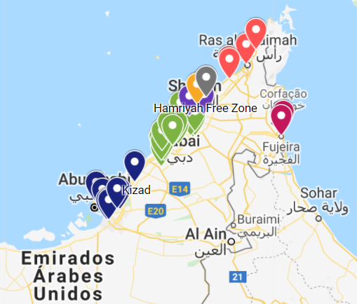
ZONAS LIVRES - ZLs
45 Zonas Livres
Mais de 60.000 empresas de mais de 100 países
Tratamento Diferenciado na natureza jurídica societária, no regime tributário e no controle aduaneiro
Importante conhecer o ecossistema e entender os setores especializados instalados nas ZL’s
Cada zona livre possui governança e normativa próprias
Fonte: UAE's National Economic Register (NER), WAM Emirates News Agency, Edarabia
Notes:
Diagramar. Fonte da foto: https://www.edarabia.com/45-free-zones-uae/

Slide 33
Oportunidades Feiras e Eventos de Promoção comercial
Energia - Janeiro
Saúde - Janeiro
Alimentos e Bebidas - Fevereiro
Canais para identificar parceiros, iniciar o relacionamento e modelar negócios na região
Casa e Construção - Setembro
Higiene, Perfumaria e Cosméticos - Outubro
Tecnologia - Outubro
Doces e confeitaria - Novembro
Alimentos e Bebidas - Dezembro
Automotivo - Dezembro
Notes:
WFES – Maior feira de energia do mundo

Slide 34
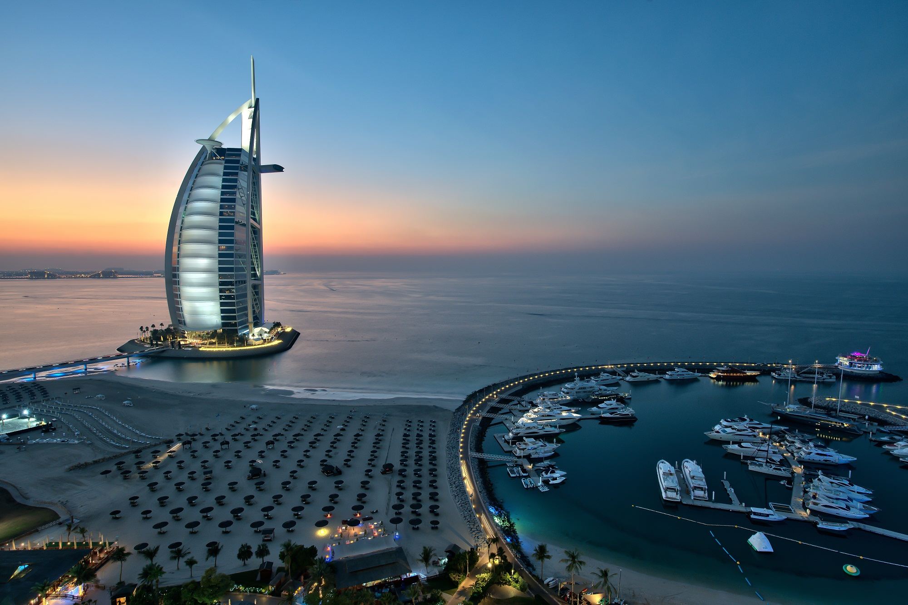
Estratégias e Tendências

Slide 35
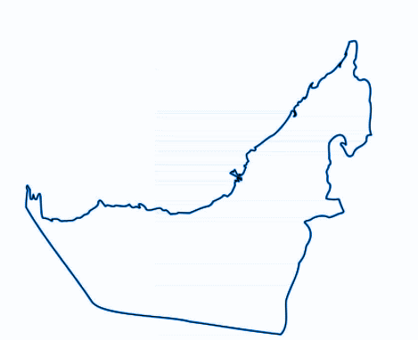
EAU
COMERCIAL
LOGÍSTICO
HUB REGIONAL
HOJE
SERVIÇOS
FINANÇAS
Fonte: https://u.ae/en#/ Portal do Governo dos EAU

Slide 36
VISÃO DE FUTURO 2030 - 2117
Plano Fujairah 2040 focado na melhoria das instalações de infraestrutura de habitação e transporte
Plano Centenário 2071 - mapa de trabalho voltado para a reputação do país
Estratégia de Energia Limpa de Dubai - 75% da energia geradas por fontes limpas
Fonte: https://u.ae/en#/ Portal do Governo dos EAU

Slide 37
PRODUÇÃO
TECNOLOGIA
EAU
COMERCIAL
LOGÍSTICO
HUB GLOBAL
NO
FUTURO
SERVIÇOS
FINANÇAS
SUSTENTABILIDADE
SERVIÇOS
Fonte: https://u.ae/en#/ Portal do Governo dos EAU

Slide 38
“O Brasil faria mais negócios com os árabes se os conhecessem melhor”
RUBENS HANNUN
Ex-presidente da Câmara de Comércio Árabe – Brasileira

